Slide 1

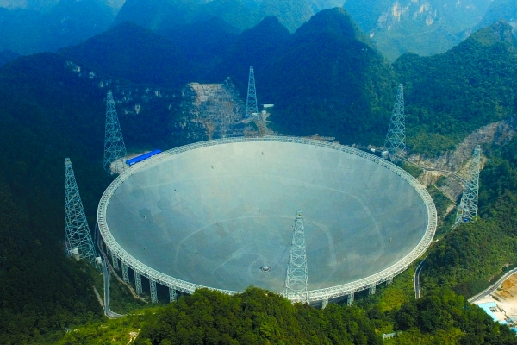
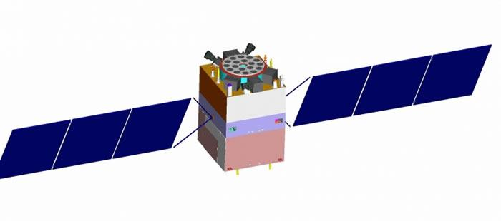


“天眼”
“慧眼”
HXMT硬X射线望远镜
2017.6
Fast射电望远镜
2016.9
贵州

Slide 2
成像系统的分辨率
课程：物理光学
2017年7月

Slide 3
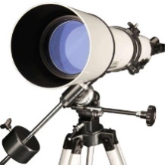
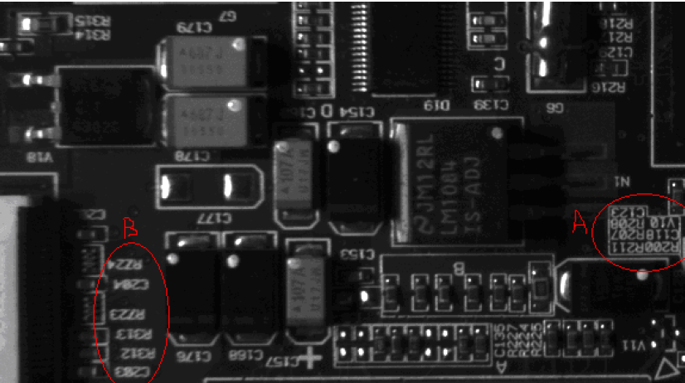
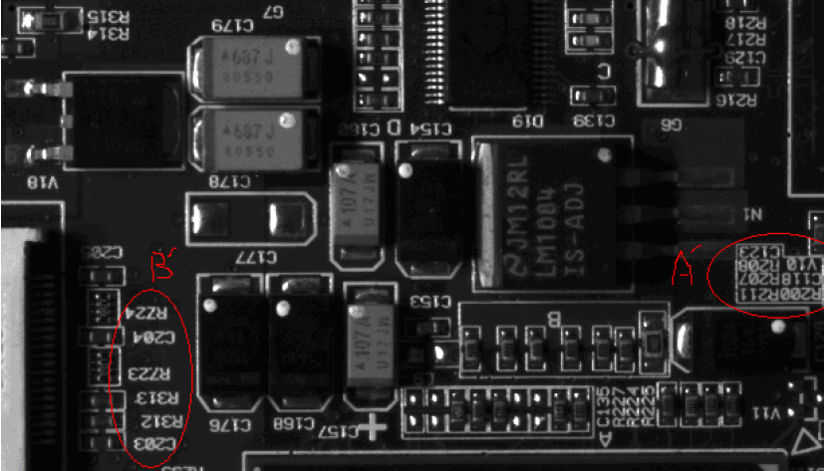
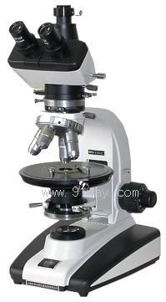
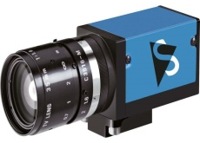
1.成像系统的分辨率
分辨率：光学系统分辨细微结构的能力。
望远镜
显微镜
一般分辨率
高分辨率
相机

Slide 4
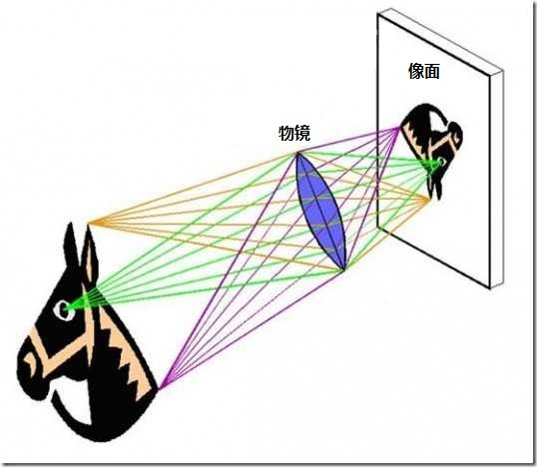

1.成像系统的分辨率
分辨率的限制因素：成像系统孔径光阑的衍射。
孔径光阑

Slide 5
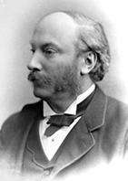
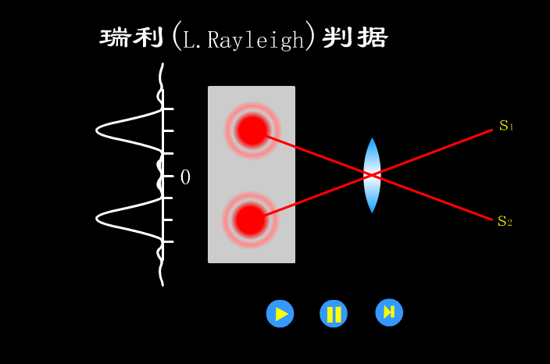
1.成像系统的分辨率
瑞利判据：当一象斑中心恰好落在另一象斑边缘,则此两物点恰可被分辨。
瑞利

Slide 6
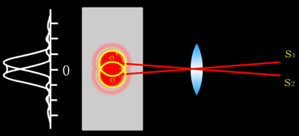
1.成像系统的分辨率
刚可分辨：
人眼：

Slide 7

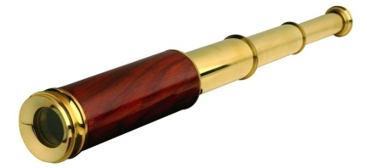
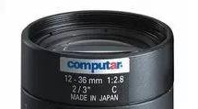
2.典型成像系统的分辨率
恰可分辨
*
*
望远镜
照像物镜
最小分辨角：
像面每毫米能分辨的线数N：
D为通光孔径
A为相对孔径

Slide 8
案例分析
现有一个通光口径为30mm，焦距为250mm的物镜镜头，设计一个目视望远镜系统主要结构,要求充分利用分辨率。
如何理解“充分利用分辨率”？
设计思路？
取λ=555nm
正常放大率
放大率一般设计为Γ0的1.5到3倍。这里可设计为：

Slide 9
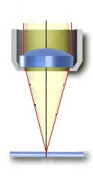
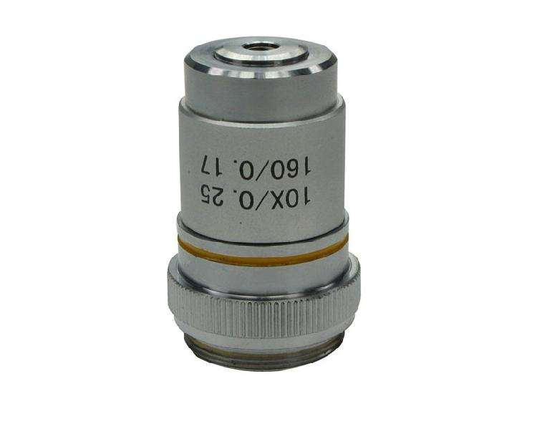
2.典型成像系统的分辨率
显微镜的分辨率：物面上最小分辨距离ε。
物镜
像面
u
ε
显微物镜
数值孔径

Slide 10
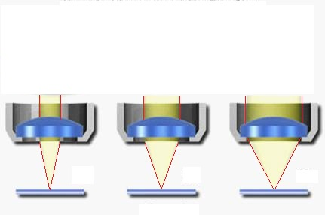
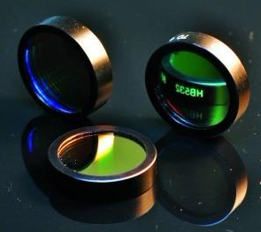
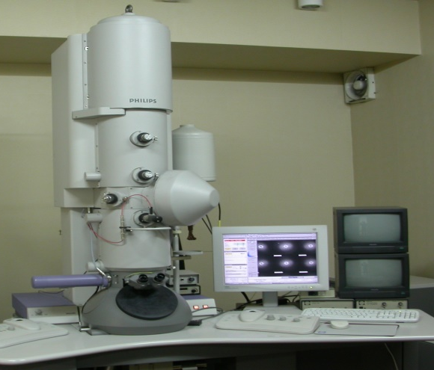
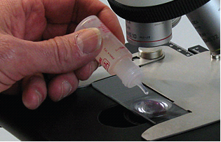
3.工程应用分析
显微镜成像分辨率的提升
增大数值孔径
减小波长
紫外滤光片
增大孔径角u
电子显微镜
油浸物镜
典型浸液：香柏油（n=1.52）

Slide 11
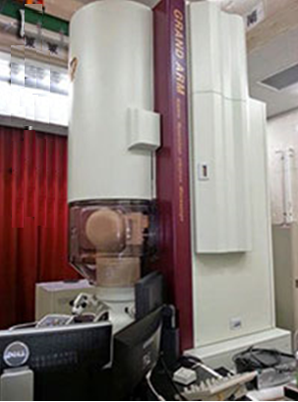
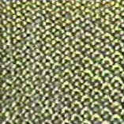
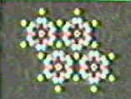
3.工程应用分析
显微镜成像分辨率的提升
东京大学开发的电子显微镜
分辨率：0.045纳米

Slide 12
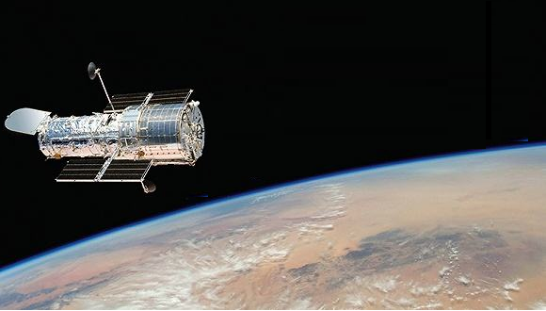
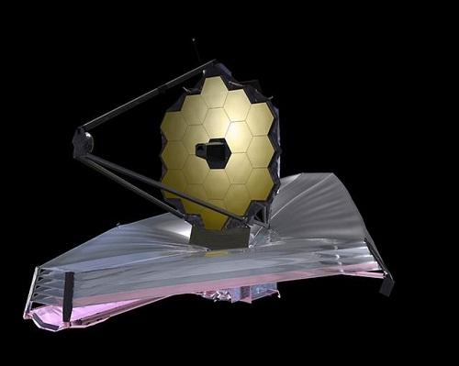

3.工程应用分析
望远镜成像分辨率的提升 – 太空光学望远镜
6.5m口径
2.4m口径
红外观测
可见光观测
2018年
韦伯望远镜
分辨率：0.1角秒
哈勃望远镜
分辨率：0.1角秒
韦伯
哈勃

Slide 13
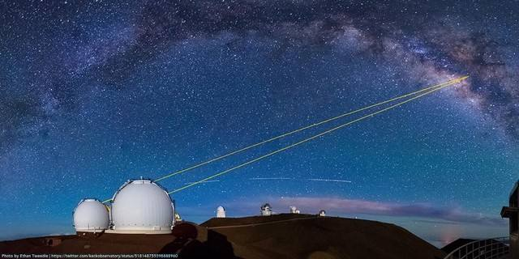
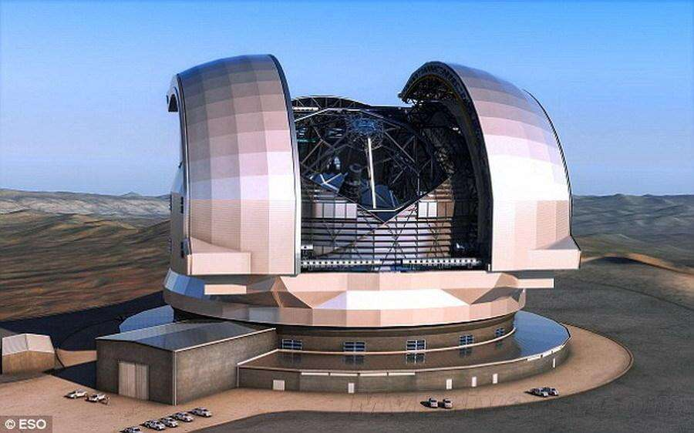
3.工程应用分析
望远镜成像分辨率的提升 –地基光学望远镜
39.3m口径
2024年
欧洲极大望远镜
分辨率：0.01角秒
凯克望远镜
10m口径
分辨率：0.1角秒

Slide 14

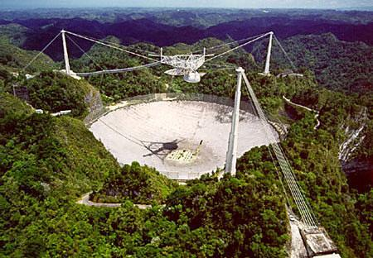
3.工程应用分析
望远镜成像分辨率的提升 –射电望远镜
波多黎各
300m
阿雷西博射电望远镜
FAST球面射电望远镜（中国贵州）
500m

Slide 15
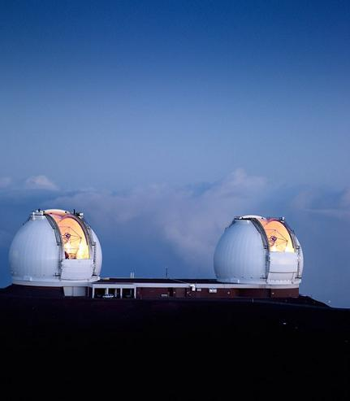
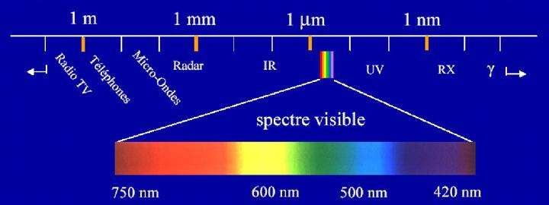
4.讨论探究
探究问题一：为何设计射电望远镜要比光学望远镜口径大得多？
凯克望远镜
FAST球面射电望远镜
10m
500m
中国贵州
射电
λ=1mm-30m
光学：
λ=0.4-0.76μm
硬X射线：
0.01nm～0.1nm

Slide 16
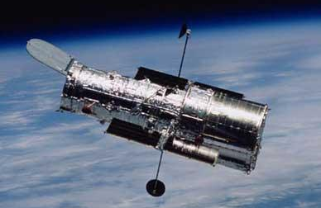
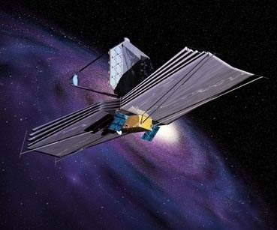
4.讨论探究
探究问题二：为何韦伯和哈勃的分辨率相近？
哈勃望远镜
韦伯望远镜
2.4m
6.5m
2018年
分辨率：0.1角秒
分辨率：0.1角秒
可见光：λ=555nm
近红外：λ=2000nm

Slide 17
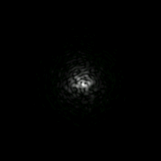
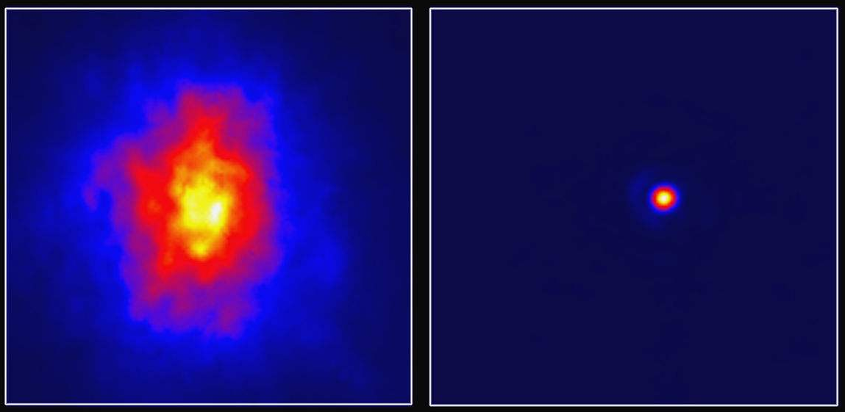
4.讨论探究
探究问题三：为何凯克望远镜的实际分辨率比理论分辨率小很多？
凯克望远镜
在2μm波长分辨率理论值：
10m
分辨率：0.1角秒
大气湍流影响成像
自适应光学消除大气湍流的影响

Slide 18
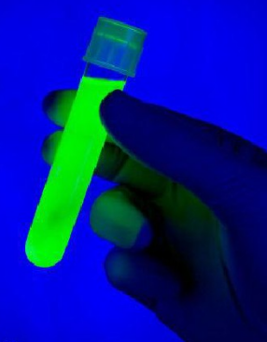
创新：突破衍射极限
超分辨荧光显微技术典型：光激活定位显微镜
（photoactivated localization microscopy，PALM）
衍射极限：200nm
若同时观察各荧光点，因衍射斑叠加，不可分辨。

Slide 19
创新：突破衍射极限
超分辨荧光显微技术典型：光激活定位显微镜
（photoactivated localization microscopy，PALM）
用激光控制所有荧光点逐步亮，每亮一个得到一个衍射圆斑，找到它的中心，然后把所有亮斑中心位置描到右边图里。

Slide 20
创新：突破衍射极限
超分辨荧光显微技术典型：光激活定位显微镜
（photoactivated localization microscopy，PALM）
用激光控制所有荧光点逐步亮，每亮一个得到一个衍射圆斑，找到它的中心，然后把所有亮斑中心位置描到右边图里。

Slide 21
创新：突破衍射极限
超分辨率荧光显微技术典型：光激活定位显微镜
（photoactivated localization microscopy，PALM）
用激光控制所有荧光点逐步亮，每亮一个得到一个衍射圆斑，找到它的中心，然后把所有亮斑中心位置描到右边图里。

Slide 22
创新：突破衍射极限
超分辨率荧光显微技术典型：光激活定位显微镜
（photoactivated localization microscopy，PALM）
用激光控制所有荧光点逐步亮，每亮一个得到一个衍射圆斑，找到它的中心，然后把所有亮斑中心位置描到右边图里。

Slide 23
创新：突破衍射极限
超分辨率荧光显微技术典型：光激活定位显微镜
（photoactivated localization microscopy，PALM）
用激光控制所有荧光点逐步亮，每亮一个得到一个衍射圆斑，找到它的中心，然后把所有亮斑中心位置描到右边图里。

Slide 24
创新：突破衍射极限
超分辨率荧光显微技术典型：光激活定位显微镜
（photoactivated localization microscopy，PALM）
用激光控制所有荧光点逐步亮，每亮一个得到一个衍射圆斑，找到它的中心，然后把所有亮斑中心位置描到右边图里。

Slide 25
创新：突破衍射极限
超分辨率荧光显微技术典型：光激活定位显微镜
（photoactivated localization microscopy，PALM）
用激光控制所有荧光点逐步亮，每亮一个得到一个衍射圆斑，找到它的中心，然后把所有亮斑中心位置描到右边图里。

Slide 26
创新：突破衍射极限
超分辨率荧光显微技术典型：光激活定位显微镜
（photoactivated localization microscopy，PALM）
用激光控制所有荧光点逐步亮，每亮一个得到一个衍射圆斑，找到它的中心，然后把所有亮斑中心位置描到右边图里。

Slide 27
创新：突破衍射极限
超分辨率荧光显微技术典型：光激活定位显微镜
（photoactivated localization microscopy，PALM）
用激光控制所有荧光点逐步亮，每亮一个得到一个衍射圆斑，找到它的中心，然后把所有亮斑中心位置描到右边图里。

Slide 28
创新：突破衍射极限
超分辨率荧光显微技术典型：光激活定位显微镜
（photoactivated localization microscopy，PALM）
用激光控制所有荧光点逐步亮，每亮一个得到一个衍射圆斑，找到它的中心，然后把所有亮斑中心位置描到右边图里。

Slide 29
创新：突破衍射极限
超分辨率荧光显微技术典型：光激活定位显微镜
（photoactivated localization microscopy，PALM）
用激光控制所有荧光点逐步亮，每亮一个得到一个衍射圆斑，找到它的中心，然后把所有亮斑中心位置描到右边图里。

Slide 30
创新：突破衍射极限
超分辨率荧光显微技术典型：光激活定位显微镜
（photoactivated localization microscopy，PALM）
用激光控制所有荧光点逐步亮，每亮一个得到一个衍射圆斑，找到它的中心，然后把所有亮斑中心位置描到右边图里。

Slide 31

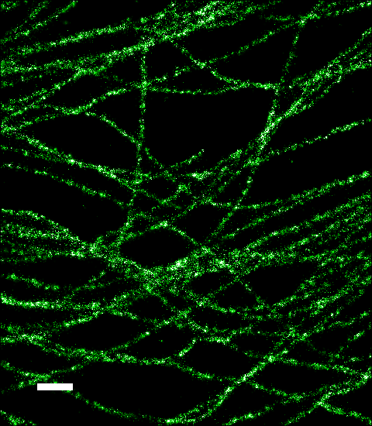
创新：突破衍射极限
普通显微镜
（200nm）
超分辨率荧光显微镜
（20nm）
光激活定位显微镜
（已做成产品投入市场）

Slide 32

创新：突破衍射极限

Slide 33
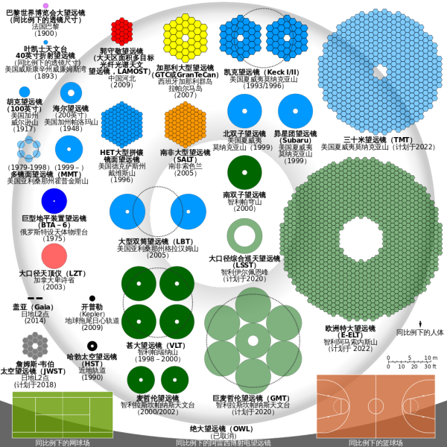
知识扩展
国际著名光学望远镜的主镜尺寸比较

Slide 34

知识扩展
我国大型望远镜工程状况：
射电望远镜、硬X射线望远镜已跻身国际主流行列；
但光学望远镜与国际相差很大！
500m
慧眼：HXMT硬X射线望远镜
中国贵州
巨眼：FAST球面射电望远镜

Slide 35
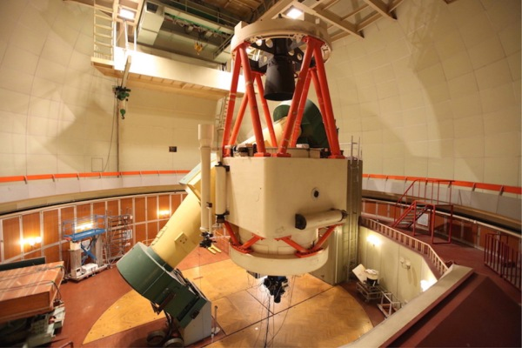
知识扩展
目前中国建造的最大的通用型光学望远镜是2.16米望远镜。
全世界已有14架8—10米口径的光学红外望远镜，没有一架在中国。
国内研究者不得不借用国外的望远镜时间。
国家天文台兴隆基地的2.16米口径“通用型望远镜”。

Slide 36
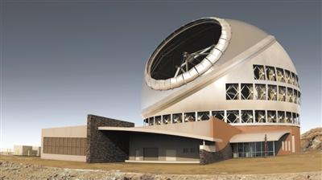
知识扩展
方案一：中国参与建设在夏威夷的30米望远镜国际合作建设项目；
方案二：中国自建一个12米光学红外望远镜。
2016年，国家发改委明确将“大型光学红外望远镜”列为“十三五”时期10个优先支持建设的项目。
中国参与的国际合作项目30米望远镜（TMT）

Slide 37
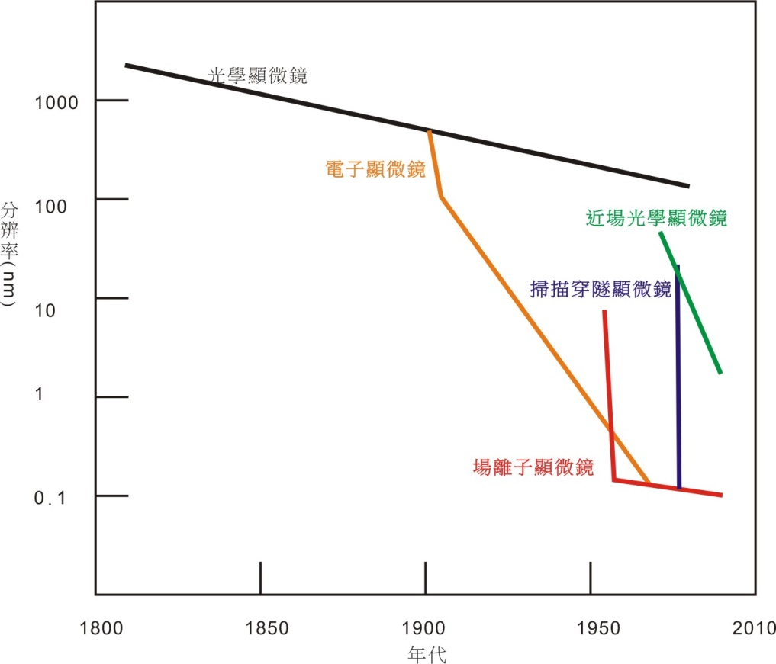
知识扩展
一般光学显微镜的分辨率极限为200nm，要突破这个极限就必须避开光学成像的孔径衍射。典型的方法是通过近场隐失波扫描成像。

Slide 38
课堂小结
望远镜
显微镜
增大通光口径;
减小波长。
增大数值孔径;
减小波长。
相机
增大相对口径;
减小波长。

Slide 39
作业布置与参考文献
查阅文献，调研大型天文望远镜相关研究背景，撰写2000字以上调研报告。
1. Born M, Wolf E. Principles of optics: electromagnetic theory of propagation, interference and diffraction of light[M]. Elsevier, 2013.
2. DeCusatis, C.,Enoch, J. Handbook of optics (Vol. 2). M. Bass (Ed.). New York: McGraw-Hill. (2001)
3. 郁道银，工程光学（第3版），机械工业出版社，2011
4. 李林，应用光学（第4版），北京理工大学出版社，2010
5. Gardner J P, Mather J C, Clampin M, et al. The james webb space telescope[J]. Space Science Reviews, 2006, 123(4): 485-606.
6. Johns M, McCarthy P, Raybould K, et al. Giant Magellan Telescope: overview[C]//Proc. SPIE. 2012, 8444: 84441H.
7. 郑永春, 高原. 走近中国“天眼”——FAST射电望远镜[J]. 军事文摘, 2016(20):46-49.
8. Williams D B, Carter C B. The transmission electron microscope[J]. Transmission electron microscopy, 2009: 3-22.
9. Egerton R F. Physical principles of electron microscopy: an introduction to TEM, SEM, and AEM[M]. Springer, 2016.

Slide 40
谢谢指导！

